Slide 1
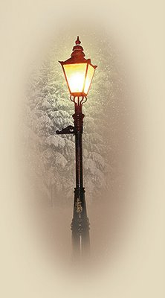
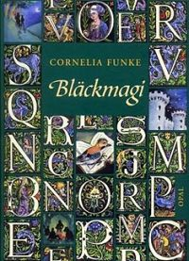
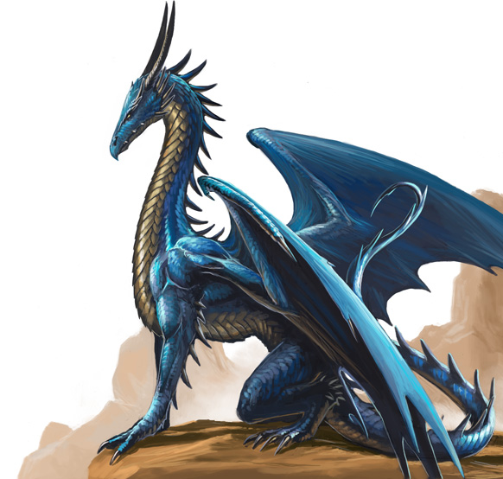
Fantasyvandring
Höstlovskul!
Spännande tipspromenad med fantasytema för dig mellan
7 och 12 år.
Fina bokpriser!

